Slide 1
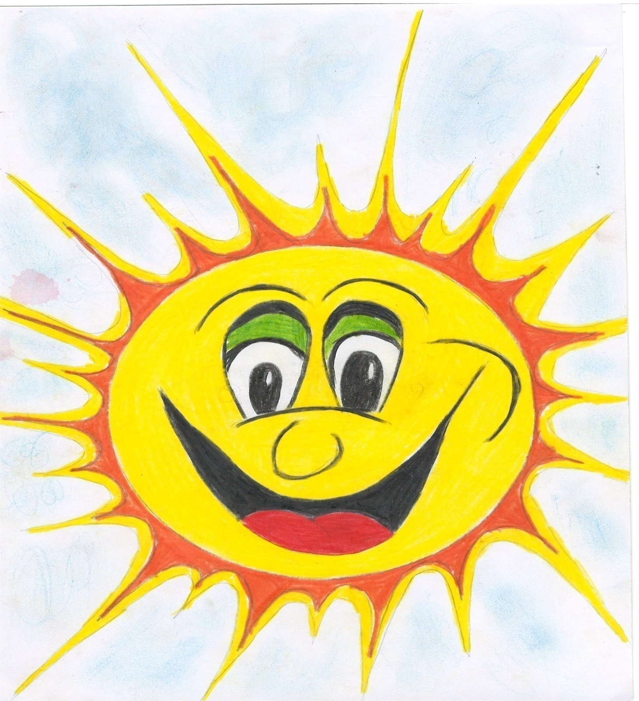
Kalendár 2017
Naše najkrajšie
slniečka
Detský domov „Lienka“ Veľké Kapušany
ul. Juraja Dózsu 32, 079 01 Veľké Kapušany
www.dedlienka.sk

Slide 2
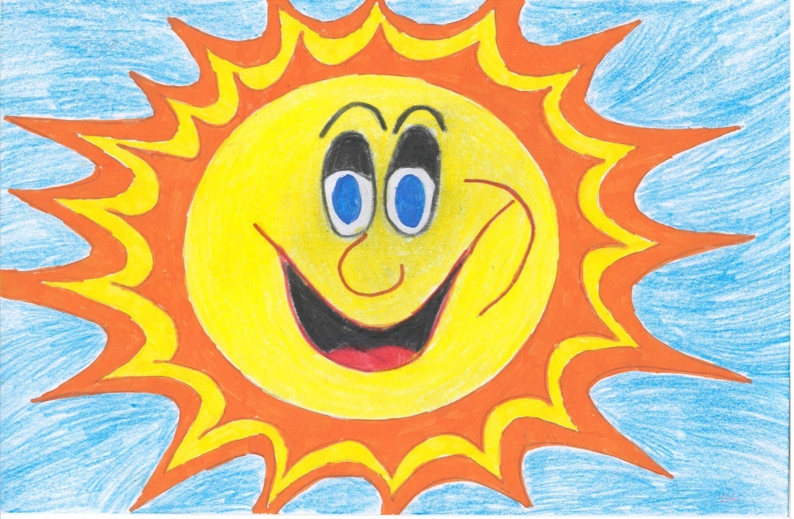

JANUÁR 2017
Daniela
Nový rok sa začína, na starý len spomínam.
V Novom roku Vám želáme zdravie, šťastie, lásku a na tvári žiadnu vrásku.
Usmiate slniečko nech Vám po celý rok žiari a sprevádza Vás nielen v tomto kalendári !
Po |  | 2 Alexandra | 9 Alex | 16 Kristína | 23 Miloš | 30 Ema
Ut |  | 3 Daniela | 10 Dáša | 17 Nataša | 24 Timotej | 31 Emil
St |  | 4 Drahoslav | 11 Malvína | 18 Bohdana | 25 Gejza
Št |  | 5 Andrea | 12 Ernest | 19 Drahomíra | 26 Tamara
Pi |  | 6 Traja králi Antónia | 13 Rastislav | 20 Dalibor, Sebastián | 27 Bohuš
So |  | 7 Bohuslava | 14 Radovan, Radovana | 21 Vincent | 28 Alfonz
Ne | 1 Nový rok Deň vzniku SR | 8 Severín | 15 Dobroslav | 22 Zora | 29 Gašpar

Slide 3
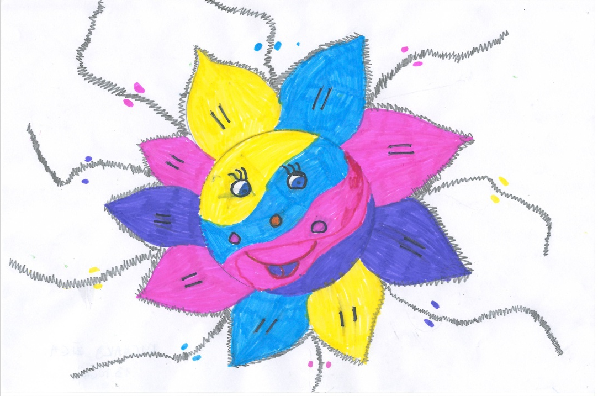
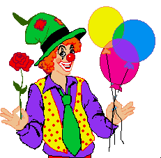
FEBRUÁR
Richard
Karnevalové slniečko si oblieklo pestré šaty,
zabaviť sa prišlo medzi nás.
Potešilo všetky deti a vrátilo sa na oblohu zas.
Po |  | 6 Dorota | 13 Arpád | 20 Lívia | 27 Alexander
Ut |  | 7 Vanda | 14 Valentín, Deň zaľúbených | 21 Eleonóra | 28 Zlatica
St | 1 Tatiana | 8 Zoja | 15 Pravoslav | 22 Etela
Št | 2 Erik, Erika | 9 Zdeno | 16 Ida, Liana | 23 Roman, Romana
Pi | 3 Blažej | 10 Gabriela | 17 Miloslava | 24 Matej
So | 4 Veronika | 11 Dezider | 18 Jaromír, Jaromíra | 25 Frederik, Frederika
Ne | 5 Agáta | 12 Perla | 19 Vlasta | 26 Viktor

Slide 4

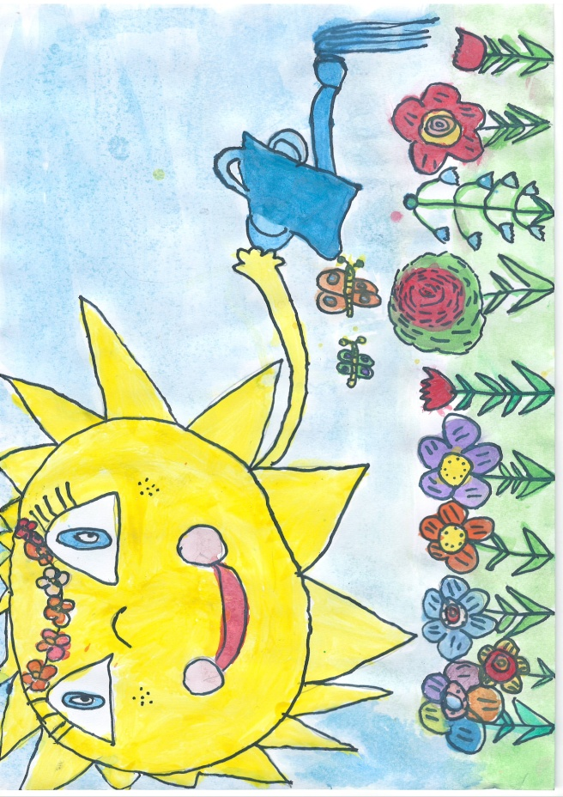
MAREC
Hajnalka
Jarné slniečko nám dodáva sily,
prebudí zvieratká a aj rastliny.
Vonku začnú spievať vtáčky
a z oblohy sa stratia
tmavé mráčky.
Po |  | 6 Radoslav, Radoslava | 13 Vlastimil | 20 Víťazoslav | 27 Alena
Ut |  | 7 Tomáš | 14 Matilda | 21 Blahoslav | 29 Soňa
St | 1 Albín | 8 Alan,, Alana MDŽ | 15 Svetlana | 22 Beňadik | 29 Miroslav
Št | 2 Anežka | 9 Františka | 16 Boleslav | 23 Adrián | 30 Vieroslav
Pi | 3 Bohumil, Bohumila | 10 Branislav, Bronislav, Bruno | 17 Ľubica | 24 Gabriel | 31 Benjamín
So | 4 Kazimír, Kazimíra | 11 Angela, Angelika | 18 Eduard, Eduarda | 25 Marián
Ne | 5 Fridrich, Friderika | 12 Gregor | 19 Jozef | 26 Emanuel, Emanuela

Slide 5
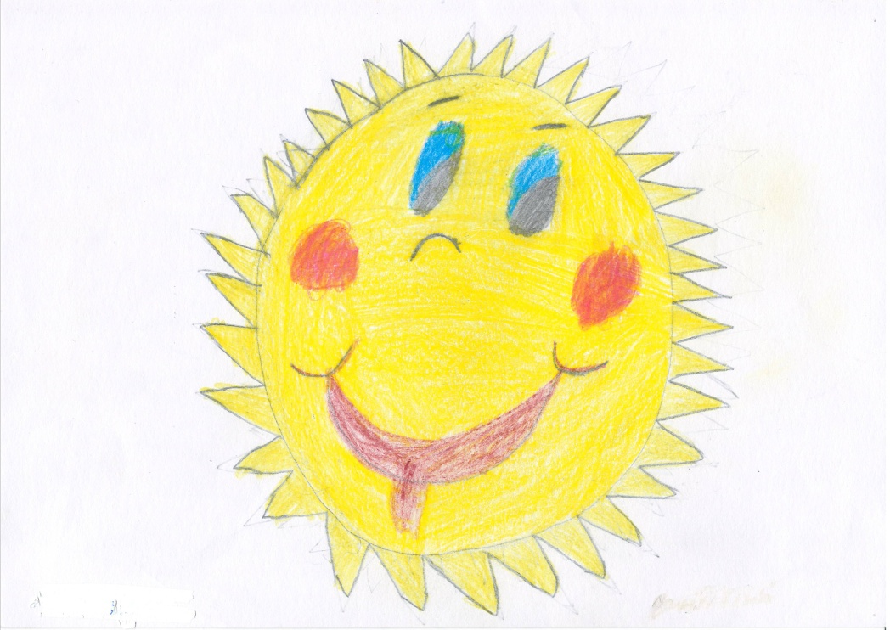
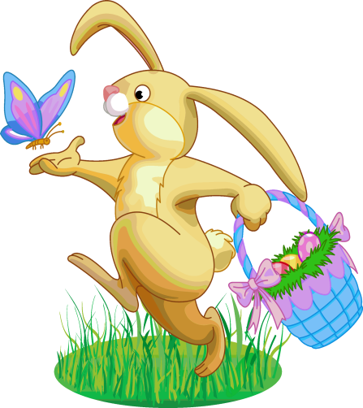
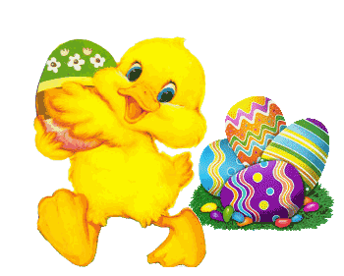
APRÍL
Janík
.
Nezbedné slniečko ukazuje silu,
už nie je zubaté, odhoďme perinu.
Už sa neskrýva za obláčik,
že je tu jar, vie aj malý školáčik.
Po |  | 3 Richard | 10 Igor | 17 Veľkonočný pondelok Rudolf | 24 Juraj
Ut |  | 4 Izidor, Izidora | 11 Július | 18 Valér | 25 Marek, Marko
St |  | 5 Miroslava | 12 Estera, Ester | 19 Jela | 26 Jaroslava
Št |  | 6 Irena | 13 Aleš | 20 Marcel | 27 Jaroslav
Pi |  | 7 Zoltán | 14 Veľký piatok Justín, Justína | 21 Ervín, Ervína | 28 Jarmila
So | 1 Hugo | 8 Albert, Alberta | 15 Fedor | 22 Slavomír | 29 Lea
Ne | 2 Zita | 9 Milena | 16 Veľkonočná nedeľa Dana, Danica | 23 Vojtech | 30 Anastázia

Slide 6
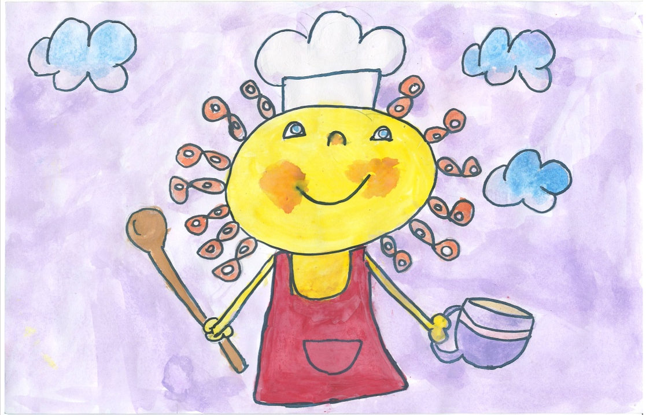
MÁJ
Mária
Slniečko, slniečko, máš horúce lúče.
Prosím upeč koláče, chrumkavé a sladké,
všetkým dobrým deťom, Marienke aj Katke.
Po | 1 Sviatok práce | 8 Deň víťazstva nad fašizmom Ingrida | 15 Žofia, Sofia | 22 Júlia, Juliana | 29 Vilma, Maxim
Ut | 2 Žigmund | 9 Roland Rolanda | 16 Svetozár | 23 Želmíra | 30 Ferdinand, Ferdinanda
St | 3 Galina, Timea | 10 Viktória, Deň matiek | 17 Gizela | 24 Ela | 31 Petronela, Nela
Št | 4 Florián Floriána | 11 Blažena | 18 Viola | 25 Urban, Vanesa
Pi | 5 Lesana | 12 Pankrác | 19 Gertrúda | 26 Dušan
So | 6 Hermína | 13 Servác | 20 Bernard, Bernarda | 27 Iveta
Ne | 7 Monika | 14 Bonifác | 21 Zina | 28 Viliam

Slide 7
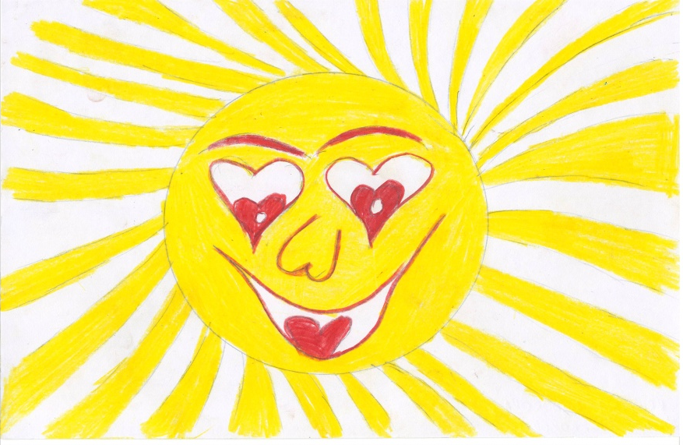
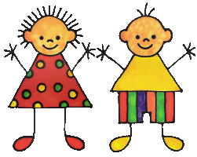
Jún
.
Kristína
Deň detí je veľký sviatok,
všetky deti majú radosť.
Slniečko sa teší s nami,
kreslíme ho farbičkami.
Po |  | 5 Laura | 12 Zlatko | 19 Alfréd | 26 Adriána
Ut |  | 6 Norbert | 13 Anton | 20 Valéria | 27 Ladislav, Ladislava
St |  | 7 Róbert | 14 Vasil | 21 Alojz Deň otcov | 28 Beáta
Št | 1 Žaneta MDD | 8 Medard | 15 Vít | 22 Paulína | 29 Peter, Pavol, Petra
Pi | 2 Xénia, Oxana | 9 Stanislava | 16 Blanka, Bianka | 23 Sidónia, Sidón | 30 Melánia
So | 3 Karolína | 10 Margaréta | 17 Adolf | 24 Ján
Ne | 4 Lenka | 11 Dobroslava | 18 Vratislav | 25 Tadeáš

Slide 8
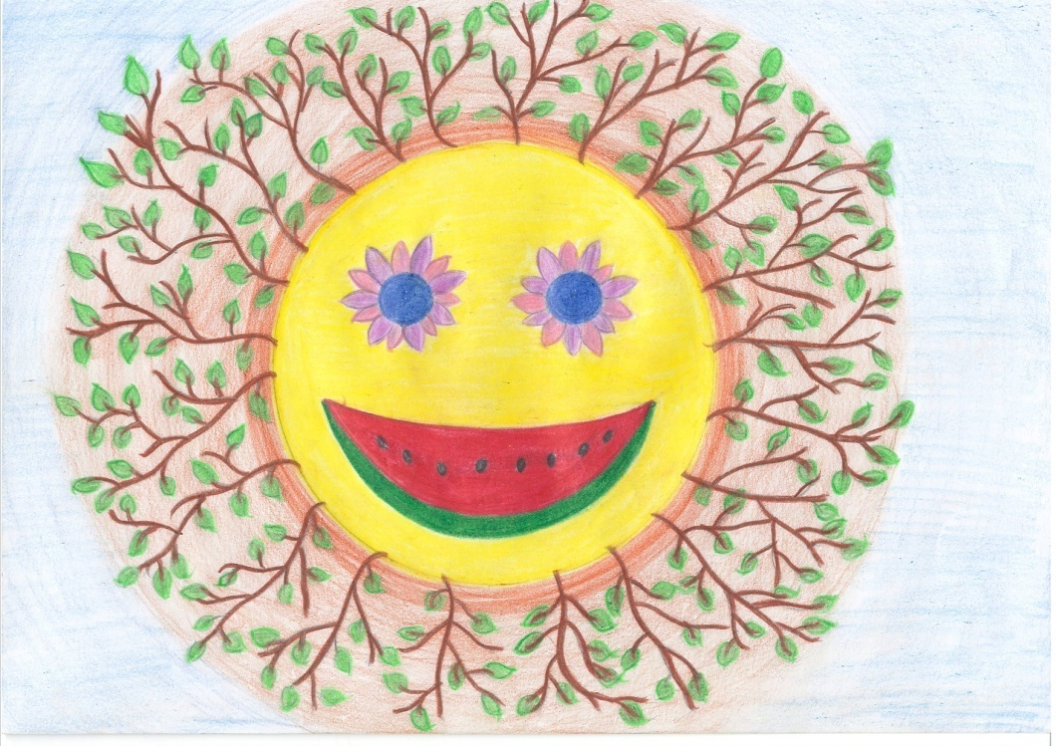
Júl
Csenge
Slniečku už rozkvitli lúče farebné,
na lúke sa objavili kvietky nádherné.
Po |  | 3 Miloslav | 10 Amália | 17 Bohuslav | 24 Vladimír | 31 Ignác
Ut |  | 4 Prokop | 11 Milota | 18 Kamila | 25 Jakub
St |  | 5 Sviatok svätého Cyrila a Metóda | 12 Nina | 19 Dušana | 26 Anna, Hana
Št |  | 6 Patrik Patrícia | 13 Margita | 20 Iľja, Eliáš | 27 Božena
Pi |  | 7 Oliver | 14 Kamil | 21 Daniel | 28 Krištof
So | 1 Diana | 8 Ivan | 15 Henrich, Šarlota | 22 Magdaléna | 29 Marta
Ne | 2 Berta | 9 Lujza | 16 Drahomír | 23 Oľga | 30 Libuša

Slide 9
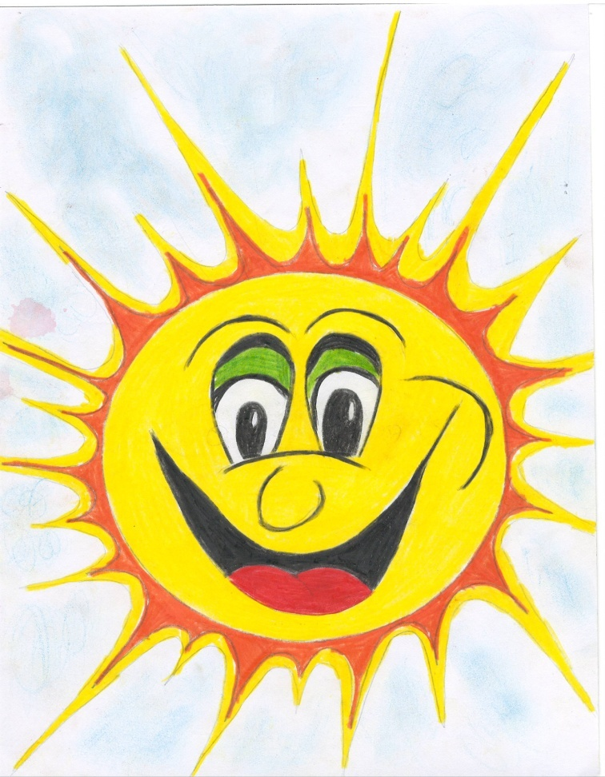
August
Horúce slnko,
z celej sily,
posiela nám teplé lúče,
aby sme sa nenudili.
Chodí s nami
do lesa aj na výlety,
je zvedavé,
čo robia cez prázdniny deti.
My sa slnka nebojíme,
radi sa pri ňom zabavíme.
Tomáš
Po |  | 7 Štefánia | 14 Mojmír | 21 Jana | 28 Augustín
Ut | 1 Božidara | 8 Oskar | 15 Marcela | 22 Tichomír, Tichomíra | 29 Výročie SNP
St | 2 Gustáv Gustáva | 9 Ľubomíra | 16 Leonard | 23 Filip | 30 Ružena
Št | 3 Jerguš | 10 Vavrinec | 17 Milica | 24 Bartolomej | 31 Nora
Pi | 4 Dominik, Dominika | 11 Zuzana | 18 Elena, Helena | 25 Ľudovít, Ľudovíta
So | 5 Hortenzia | 12 Darina | 19 Lýdia | 26 Samuel
Ne | 6 Jozefína | 13 Ľubomír | 20 Anabela | 27 Silvia

Slide 10
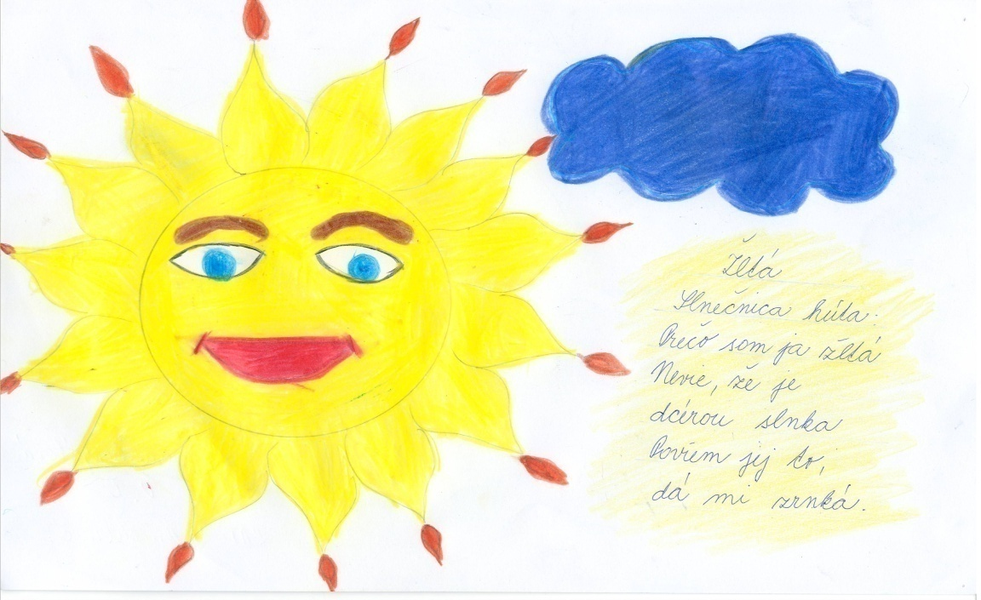
September
Eugénia
Slniečko si pripravilo školskú tašku, šlabikár, ceruzky aj písanky.
„Neodchádzaj slniečko, aj keď je už leto preč!“, volá za ním Nikolas.
Svieť nám ešte aj na jeseň, zaspievame Ti v škole pieseň.
Aj v zime sa nám ukáž denne, hoci len zubato a jemne.
Po |  | 4 Rozália | 11 Bystrík | 18 Eugénia | 25 Vladislav
Ut |  | 5 Regína | 12 Mária | 19 Konštantín | 26 Edita
St |  | 6 Alica | 13 Ctibor | 20 Ľuboslav | 27 Cyprián
Št |  | 7 Marianna | 14 Ľudomil | 21 Matúš | 28 Václav
Pi | 1 Deň ústavy SR | 8 Miriama | 15 Sedembolestná Panna Mária | 22 Móric | 29 Michal Michaela
So | 2 Linda | 9 Martina | 16 Ľudmila | 23 Zdenka | 30 Jarolím
Ne | 3 Belo | 10 Oleg | 17 Olympia | 24 Ľuboš
Škola volá!

Slide 11
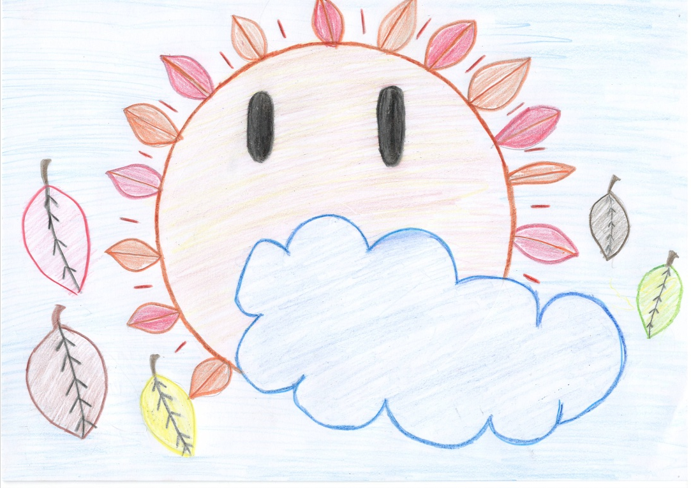

Október
Šarlota
Moje milé slniečko, som len malé dievčatko.
Som však múdra ja to viem, o vitamín D ťa prosiť chcem!
Svieť nám aspoň trošku len, nech v zime nechorľaviem.
Po |  | 2 Levoslav | 9 Dionýz | 17 Vladimíra | 23 Alojza | 30 Šimon, Simona
Ut |  | 3 Stela | 10 Slavomíra | 17 Hedviga | 24 Kvetoslava | 31 Aurélia
St |  | 4 František | 11 Valentína | 18 Lukáš | 25 Aurel
Št |  | 5 Viera | 12 Maximilián | 19 Kristián | 26 Demeter
Pi |  | 6 Natália | 13 Koloman | 20 Vendelín | 27 Sabína
So |  | 7 Eliška | 14 Boris | 21 Uršuľa | 28 Dobromila
Ne | 1 Arnold | 8 Brigita | 15 Terézia | 22 Sergej | 29 Klára

Slide 12
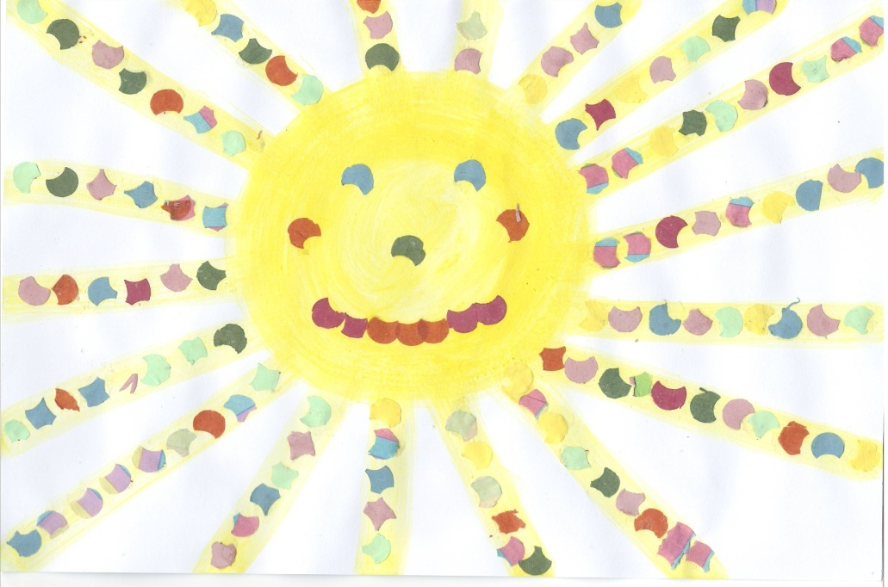

November
.
Marcela
Slniečko, ty veľká zlatá lopta,
zahraj sa s nami chvíľu hopsa, hopsa!
Nesmúť a zažiar nám na rozlúčku ešte,
opäť sa stretneme na jar a v lete.
Po |  | 6 Renáta | 13 Stanislav | 20 Félix | 27 Milan
Ut |  | 7 René | 14 Irma | 21 Elvíra | 28 Henrieta
St | 1 Sviatok všetkých svätých Denis, Denisa | 8 Bohumír, Bohumíra | 15 Leopold Leopolda | 22 Cecília | 29 Vratko
Št | 2 Pamiatka zosnulých | 9 Teodor | 16 Agnesa | 23 Klement | 30 Ondrej, Andrej
Pi | 3 Hubert | 10 Tibor | 17 Deň boja za slobodu a demokraciu Klaudia | 24 Emília
So | 4 Karol | 11 Martin, Maroš | 18 Eugen | 25 Katarína
Ne | 5 Imrich | 12 Svätopluk | 19 Alžbeta | 26 Kornel

Slide 13
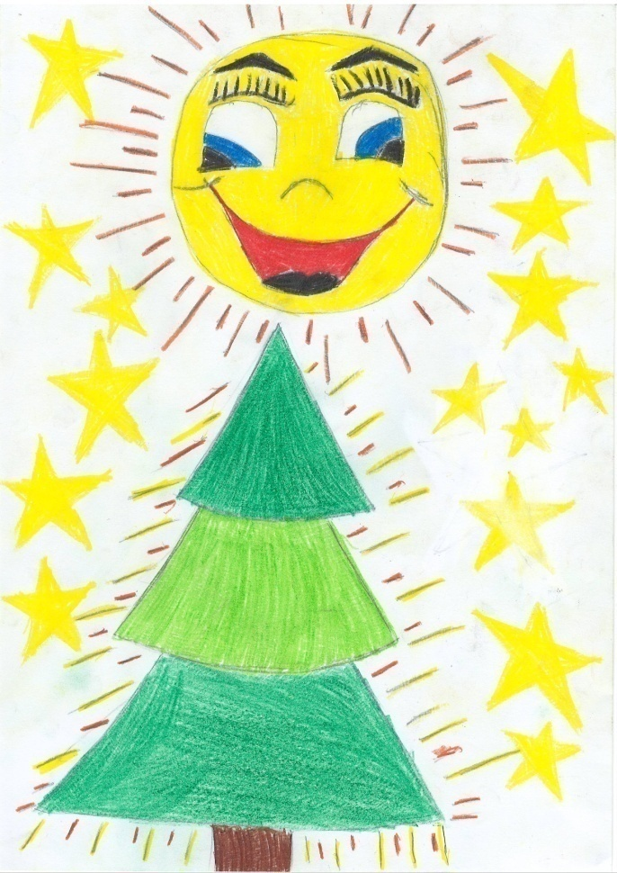

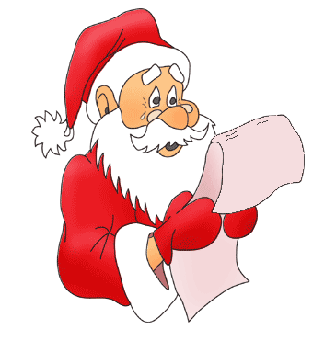
December
Vianočné slniečko
nemá veľkú silu,
chceme si s ním užiť
tú prekrásnu chvíľu.
Na vianočný stromček
sme si ho dali,
nech nám na Vianoce
s hviezdičkami žiari.
Na darčeky pod stromčekom bude nám svietiť
a my sa spolu so slniečkom budeme tešiť.
Prajeme Vám pokojné prežitie vianočných sviatkov
a všetko najlepšie
v Novom roku 2018.
Patrik
Po |  | 4 Barbora, Barbara | 11 Hilda | 18 Sláva, Slávka | 25 1. sviatok vianočný
Ut |  | 5 Oto | 12 Otília | 19 Judita | 26 2. sviatok vianočný Štefan
St |  | 6 Mikuláš | 13 Lucia | 20 Dagmara | 27 Filoména
Št |  | 7 Ambróz | 14 Branislava, Bronislava | 21 Bohdan | 28 Ivana, Ivona
Pi | 1 Edmund, Edmunda | 8 Marína | 15 Ivica | 22 Adela | 29 Milada
So | 2 Bibiána | 9 Izabela | 16 Albína | 23 Nadežda | 30 Dávid
Ne | 3 Oldrich | 10 Radúz | 17 Kornélia | 24 Štedrý deň, Adam a Eva | 31 Silvester

